Slide 1
Notes:
BIENVENIDA Y ORACIÓN (9 minutos)
Dales a los estudiantes una calurosa bienvenida. Si hay demasiados estudiantes, puedes pedirles que compartan sus saludos en el chat. Después de los saludos personales, se puede compartir una bienvenida breve a la Lección 5.
¡Bienvenidos a Lección 5 del curso La Nación Elegida! Hemos llegado al tiempo de los jueces. Después de la muerte de Josué, los israelitas se volvieron infieles al Dios verdadero. Aunque conquistaron la tierra prometida, no habían expulsado a sus habitantes y poco a poco se iban casando con estas familias y aceptando a sus dioses falsos.
Pero Dios recordó sus promesas a su pueblo. Para llevarlos al arrepentimiento permitió que sufrieran a mano de la gente incrédula pero también se levantó a lideres llamados jueces, quienes recataban a la gente de sus enemigos cuando se arrepentían.
Hoy aprenderemos sobre el último y más famoso juez, Samuel. Además, pedimos que el Espíritu Santo crezca en nosotros el deseo servir al Señor, escuchar a su Palabra y obedecerla en gratitud.

Slide 2
Oración
Notes:
Comience con la siguiente oración (o tu propia):
Señor Dios, yo sé que tú amas a los niños tanto como amas a los adultos. Hoy oro por todos los niños, para que ellos puedan aprender a amar a Cristo y así obedecer en este mismo amor a sus padres porque eso te agrada a ti. Y oro por todos los padres cristianos, para que puedan ser buenos ejemplos para sus hijos y les enseñen a amarte y hacer tu voluntad. De esa manera todos estarán dedicados a servirte a ti. Ten misericordia de nosotros, Señor, por los méritos de Jesús. Amén.

Slide 3
Lección 5
Samuel
1 Samuel 2:18 – 3:21

Slide 4
Objetivos de la Lección
Compartir un “Captar” para la historia de Samuel.
Usar el método de las Cuatro “C” para leer y entender
1 Samuel 2:18 – 3:21.
Identificar como Dios habla con nosotros hoy en día.
Notes:
OBJETIVOS DE LA LECCIÓN (1 minuto)
Toma un minuto para presentarles los objetivos de la quinta lección.
1. Compartir un “Captar” para la historia de Samuel.
2. Usar el método de las 4 “C” para leer y entender 1 Samuel 2:18-3:21.
3. Identificar como Dios habla con nosotros hoy en día.

Slide 5
CAPTAR
Notes:
OBJETIVO 1: Compartir un “Captar” para la historia de Samuel. (10 minutos)
Recordamos que un “Captar” es un gancho, un anzuelo para llamar la atención. Usamos un “Captar” para luego poder compartir una historia de la Biblia.
Durante las lecciones 1-4, hemos visto diversas formas de “Captar” como preguntas, dichos o costumbres, las últimas noticias y canciones. Son tipos de “Captar” que funcionan en grupos grandes o pequeños, o en momentos formales o informales.
En la tarea para hoy día, les pido crear un “captar” para la historia de Samuel utilizando una pregunta, un dicho o costumbre, una última noticia o una canción. Ahora, deseo darles la oportunidad de para conversar sobre ideas de un “captar” para 1 Samuel 2:18-3:21. (¡Ojo! Estamos encantados con la historia de Ana, pero hoy estamos enfocados en la historia de Elí, sus hijos y Samuel.) Mientras comparten sus ideas, también pueden hablar del público y las diversas oportunidades que tenemos para evangelizar utilizando una historia de la BIblia. Quizás van a pensar en un “captar” para niños o grupos formales, o quizás van a pensar en un captar que pueden utilizar con una amiga o familiar. Por favor, aprovechar esta actividad para conversar de diversos captares y momentos cuando podrían utilizarlos.
Dales a los estudiantes 5 minutos en grupos pequeños para realizar la actividad. Si desea, puede dirigir cada grupo regresar al grupo grande con un ejemplo de captar que desean compartir con todos.

Slide 6
Objetivos de la Lección
Compartir un “Captar” para la historia de Samuel.
Usar el método de las Cuatro “C” para leer y entender
1 Samuel 2:18-3:21.
Identificar como Dios habla con nosotros hoy en día.
Notes:
OBJETIVOS DE LA LECCIÓN (1 minuto)
Toma un minuto para presentarles los objetivos de la quinta lección.
1. Compartir un “Captar” para la historia de Samuel.
2. Usar el método de las 4 “C” para leer y entender 1 Samuel 2:18-3:21.
3. Identificar como Dios habla con nosotros hoy en día.

Slide 7
1
CAPTAR
Las
4 C
2
3
4
Notes:
OBJETIVO 2: Usar el método de las 4 “C” para leer y entender 1 Samuel 2:18-3:21 (5 minutos)
Explique que, en Academia Cristo, usamos el método de las 4 “C” para leer, entender, aplicar, y compartir la Palabra de una forma Cristocéntrica. El primer paso del método de las 4 “C” es Captar.

Slide 8
Notes:
Ahora voy a demostrar otra manera de hacer un “Captar.” También se puede utilizar una imagen o grafica para “captar” la atención de otros y utilizarla como puente a una historia bíblica.
Ejemplo 1: Compartir la siguiente foto. ¿Que ves? ¿Qué crees que significa esta imagen? Dales a los estudiantes la oportunidad de compartir. Luego compartir que “Hoy día vamos a leer una historia de Dios hablando directamente con Samuel, y vamos a considerar como Dios habla con nosotros hoy en día.”

Slide 9
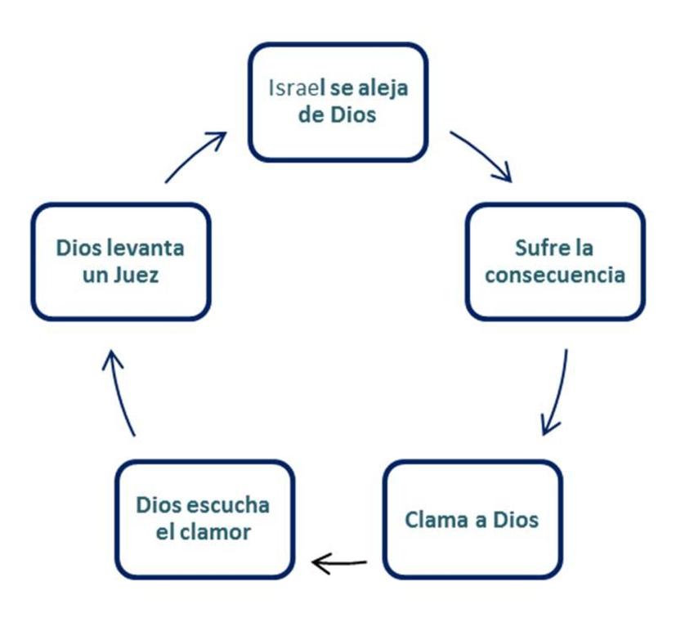
Notes:
Ejemplo 2: Compartir la siguiente imagen. ¿Que ves? ¿Qué crees que significa esta imagen? Luego compartir la siguiente:
Después de la muerte de Josué, sigue la época de los ‘jueces’. (Sansón, Débora, Gedeón, Aod, etc.)
Había un ciclo que se repitió en la época de los ‘jueces’.
Israel iba tras dioses falsos.
Para llevarlos al arrepentimiento, Dios permitió que sufrieran a mano de la gente incrédula que todavía vivía en o cerca de la Tierra Prometida.
El pueblo de Dios clama al Señor.
Dios levantaba a líderes heroicos llamados jueces, quienes rescataban a la gente de sus enemigos cuando se arrepentía.
El ciclo se repite.

Slide 10
1
CAPTAR
Las
4 C
2
CONTAR
3
4
Notes:
Contar (5 minutos)
Explique que el segundo paso del método de las 4 “C” es Contar. Es el momento para leer la historia bíblica directamente de la Biblia o contarla en sus propias palabras. La Palabra de Dios es viva, eficaz y la autoridad en nuestras vidas.

Slide 11
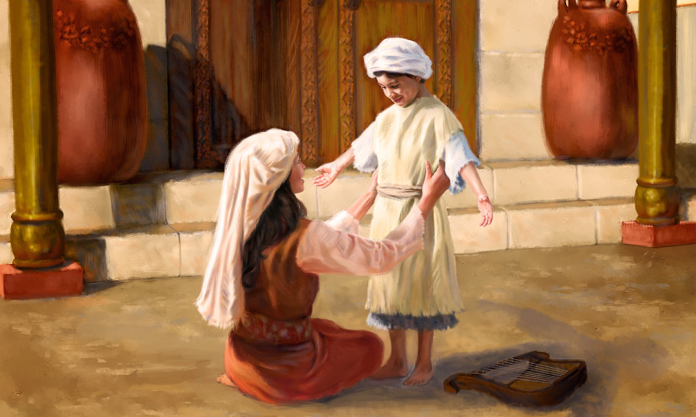
Notes:
1 Samuel 2:18-36 (Reina Valera Contemporánea)
18 El joven Samuel servía ante el Señor, vestido con un efod de lino.
19 Cada año, su madre le hacía una túnica pequeña y se la llevaba cuando iba con su marido a entregar sus ofrendas de costumbre.
20 Entonces Elí bendecía a Elcana y a su mujer, y les decía: «Que el Señor te dé más hijos de esta mujer, para que ocupen el lugar del que ella le entregó al Señor.» Después de eso, ellos se regresaban a su casa.
21 Y el Señor bendijo a Ana con tres hijos y dos hijas. Mientras tanto, el joven Samuel crecía y seguía sirviendo al Señor.

Slide 12
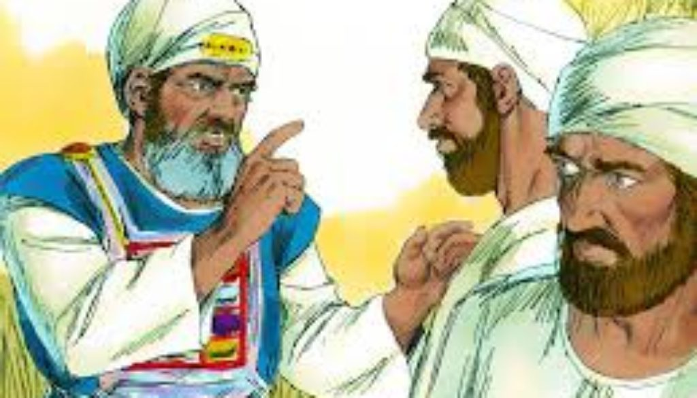
Notes:
22 Elí ya era muy viejo, pero sabía todo lo que sus hijos hacían con el pueblo de Israel, y sabía también que ellos se acostaban con las mujeres que servían a la entrada del tabernáculo.
23 Así que los llamó y les dijo:
«La gente se queja de que ustedes se portan muy mal. ¿Por qué lo hacen? 24 No, hijos míos; lo que hacen no está bien. Además, hacen pecar al pueblo del Señor.25 Si el hombre peca contra el hombre, hay jueces para juzgarlo; pero si alguien peca contra el Señor, ¿quién intercederá por él?»
Pero sus hijos no atendieron los consejos de su padre, porque el Señor había resuelto quitarles la vida. 26 Mientras tanto, el joven Samuel seguía creciendo y era bien visto por Dios y por la gente.

Slide 13
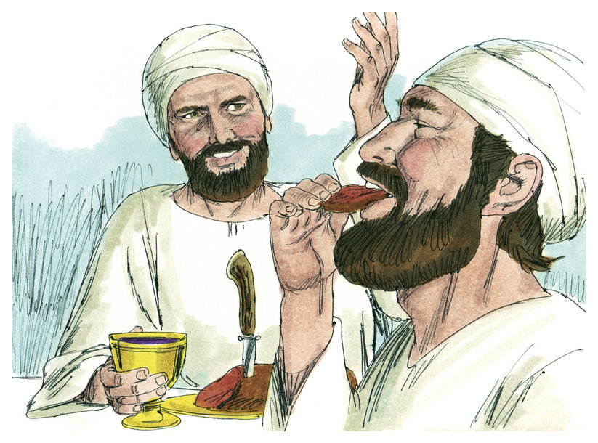
Notes:
27 Un día, un hombre de Dios fue a visitar a Elí, y le dijo:
«Así ha dicho el Señor: Cuando tus antepasados vivían en Egipto, en la tierra del faraón, ¿no es verdad que me manifesté a ellos con toda claridad?
28 Yo escogí a tu padre de entre todas las familias de Israel, para que fuera mi sacerdote y presentara sobre mi altar las ofrendas, y quemara incienso, y llevara el efod delante de mí. Además, le di a sus descendientes todas las ofrendas de los hijos de Israel.
29 ¿Por qué han pisoteado los sacrificios y las ofrendas que pedí al pueblo ofrecerme en el tabernáculo?
¿Por qué has respetado más a tus hijos que a mí, y los has dejado engordar con las mejores ofrendas que me da mi pueblo Israel?
30 Por todo esto, el Señor Dios de Israel te dice: Yo prometí que tu familia y los descendientes de tu padre estarían siempre a mi servicio; pero hoy te digo que esto se acabó, porque yo honro a los que me honran, y humillo a los que me desprecian. 31 Ya está cerca el día en que tu poder y el de tus descendientes llegará a si fin; ninguno de ellos llegará a viejo. 32 Tu familia caerá en desgracia, mientras que a Israel lo colmaré de bienes. Ya lo he dicho: Ninguno de tus descendientes llegará a viejo. 33 A cualquiera de tus hijos que yo no aparte de mi altar, tú lo verás para llenarte de dolor. Todos tus descendientes morirán en plena juventud. 34 Como señal de lo que te he dicho, tus dos hijos, Jofní y Finés, morirán el mismo día.
35 Pero levantaré un sacerdote que me sea fiel, y que haga lo que a mí me agrada. Yo haré que no le falten descendientes, y estará delante de mi ungido todos los días de su vida. 36 El que haya sobrevivido en tu familia, irá y se arrodillará delante de él, y le rogará que le dé una moneda de plata y un bocado de pan, y que lo ocupe en algún trabajo entre los sacerdotes para tener qué comer.»

Slide 14
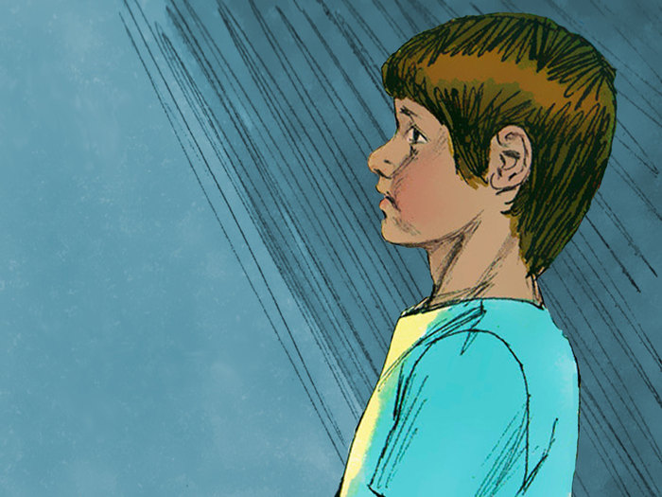
Notes:
1 Samuel 3:1-21 (Reina Valera Contemporánea)
3 El joven Samuel servía al Señor bajo la supervisión de Elí. En aquellos días el Señor no se comunicaba ni en visiones, pues éstas no eran frecuentes.
2 Un día, mientras Elí reposaba en su aposento, pues tenía la vista cansada y casi no veía,3 y Samuel dormía en el santuario donde estaba el arca de Dios y la lámpara de Dios aún no se apagaba,
4 el Señor llamó a Samuel, y él respondió: «Aquí estoy, Señor.»
5 Así que fue corriendo a donde estaba Elí, y le dijo: «Aquí estoy. ¿Para qué me llamaste?» Pero Elí le respondió: «Yo no te he llamado. Vuelve a acostarte.»
Y Samuel volvió y se acostó. 6 Pero el Señor volvió a llamar a Samuel, así que el joven se levantó, fue a ver a Elí y le dijo: «Aquí estoy. ¿Para qué me has llamado?» Y Elí volvió a decirle: «Yo no te he llamado, hijo mío. Regresa y acuéstate.»
7 En aquel tiempo, Samuel aún no conocía al Señor, ni se le había revelado su palabra.
8 Y el Señor llamó por tercera vez a Samuel, y él se levantó y fue a ver a Elí, y le dijo: «Aquí estoy. ¿Para qué me has llamado?» Con esto, Elí entendió que el Señor había llamado al joven, 9 así que le dijo a Samuel: «Ve y acuéstate. Y si vuelves a escuchar que te llaman, dirás: “Habla, Señor, que tu siervo escucha.”»
Y Samuel fue y se acostó. 10 Entonces el Señor se detuvo junto a él, y lo llamó como las otras veces: «¡Samuel, Samuel!» Y Samuel respondió: «Habla, Señor, que tu siervo escucha.»
11 Y el Señor le dijo: «Escucha bien. Voy a hacer en Israel algo que, a quien lo oiga, le zumbarán los oídos. 12 Cuando llegue el momento, cumpliré en Elí todo lo que le advertí acerca de su familia, de principio a fin. 13 Voy a demostrarle que dictaré sentencia contra sus descendientes, por la maldad que él sabe, pues permitió que sus hijos blasfemaran contra mí, y él no se lo impidió. 14 Por lo tanto, yo he jurado a los descendientes de Elí que su maldad no será perdonada jamás, ni con sacrificios ni con ofrendas.»

Slide 15
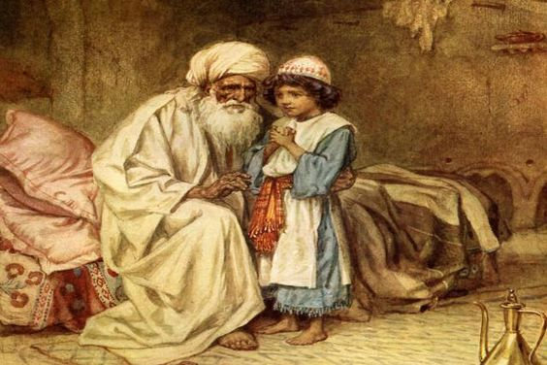
Notes:
15 Samuel se quedó acostado hasta que amaneció, y fue y abrió las puertas de la casa del Señor. Pero temía revelarle a Elí la visión que había tenido. 16 Entonces Elí llamó a Samuel, y le dijo: «Samuel, hijo mío.»
Y él respondió: «Aquí estoy.»
17 Y Elí dijo: «¿Qué fue lo que el Señor te dijo? Te ruego que no me ocultes nada. Que Dios te castigue, y aún más, si me ocultas lo que Dios te dijo.»
18 Y Samuel le dijo todo, sin ocultarle nada. Entonces Elí dijo: «Pues él es el Señor, y hará lo que mejor le parezca.»
19 Samuel creció y el Señor estaba con él, y lo respaldaba en todo lo que decía.20 Y desde Dan hasta Berseba el pueblo de Israel supo que Samuel era un fiel profeta del Señor. 21 Y el Señor volvió a aparecerse en Silo, pues allí se manifestaba a Samuel por medio de su palabra.

Slide 16
1
CAPTAR
Las
4 C
2
CONTAR
3
CONSIDERAR
4
Notes:
Considerar (10 minutos)
Explica que el tercer paso del método de las 4 “C” es Considerar. Son seis preguntas que nos ayudan a considerar o repasar la historia en detalle. Este paso nos da la base de conocimiento para que la apliquemos bien.

Slide 17
CONSIDERAR
1. ¿Quiénes son los personajes de esta historia?
Notes:
1. ¿Quiénes son los personajes de esta historia?
El joven Samuel (2:18)
La madre de Samuel (Ana) y su marido (Elcana) (2:19,20)
El sacerdote Elí (2:20)
Los 3 hijos y dos hijas de Ana (2:21)
Los dos hijos de Elí, Jofní y Finés (2:22)
Las mujeres que servían a la entrada del tabernáculo (2:22)
Un hombre de Dios que visitó a Elí (2:27)
El pueblo de Israel (2:29)
El Señor (2:30)

Slide 18
CONSIDERAR
¿Quiénes son los personajes de esta historia?
¿Cuáles son los objetos (o animales) de esta historia?
Notes:
2. ¿Cuáles son los objetos de esta historia?
El efod de lino de Samuel (2:18)
La túnica pequeña que la madre de Samuel le hizo cada año (2:19)
Las ofrendas (2:19) y los sacrificios (2:29)
El arca de Dios y la lámpara de Dios (3:3)

Slide 19
CONSIDERAR
¿Quiénes son los personajes de esta historia?
¿Cuáles son los objetos (o animales) de esta historia?
¿Dónde ocurrió la historia?
Notes:
3. ¿Dónde ocurrió la historia?
El tabernáculo (2:29)
Samuel dormía en el santuario donde estaba el arca de Dios (3:3)
En Silo (3:21)

Slide 20
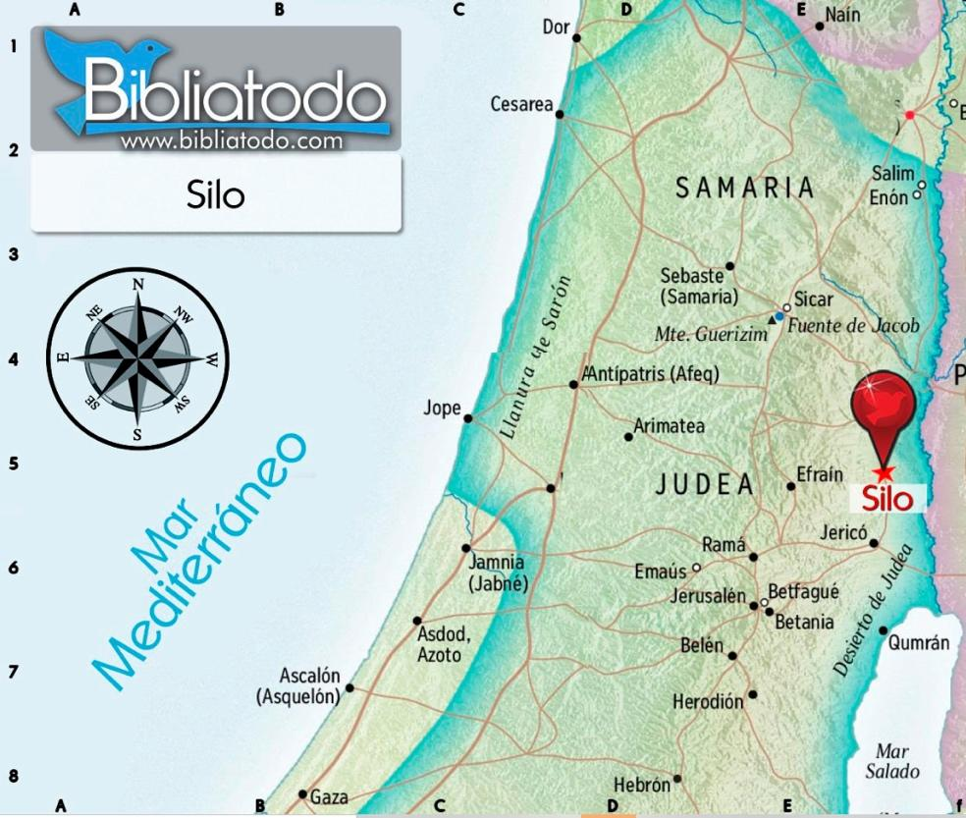
Notes:
3. ¿Dónde ocurrió la historia?
La ciudad de Jericó (6:1)
El campamento (6:14)

Slide 21
CONSIDERAR
¿Quiénes son los personajes de esta historia?
¿Cuáles son los objetos (o animales) de esta historia?
¿Dónde ocurrió la historia?
¿Cuándo ocurrió la historia?
Notes:
4. ¿Cuándo ocurrió la historia?
Samuel es joven y Elí viejo.

Slide 22
CONSIDERAR
¿Quiénes son los personajes de esta historia?
¿Cuáles son los objetos (o animales) de esta historia?
¿Dónde ocurrió la historia?
¿Cuándo ocurrió la historia?
¿Cuál es el problema?
Notes:
5. ¿Cuál es el problema?
La conducta de los hijos de Elí era malvada.
Se acostaban con las mujeres que servían a la entrada del tabernáculo (2:22)
La gente se quejó de que ellos se portan muy mal (2:23)
Hacen pecar al pueblo del Señor (2:24)
Han pisoteado los sacrificios y las ofrendas (2:29)
Han engordado con las mejores ofrendas (2:29)
Blasfemaran contra Dios (3:13)
Eli respectó más a sus hijos que a Dios y les dejó en su pecado (2:29). Permitió que sus hijos blasfemaran contra Dios, y no se lo impidió (3:13)
El Señor acabó con su promesa que la familia de Elí y sus descendientes estarían siempre en su servicio (2:30) y ninguno de los descendientes de Elí llegará a viejo (2:31), su familia caerá en desgracia (2:32). ¿Quiénes serán los líderes después de Elí?
Casi no hay comunicación entre el Señor y su pueblo. Samuel no entiende que le esté hablando el Señor.

Slide 23
CONSIDERAR
¿Quiénes son los personajes de esta historia?
¿Cuáles son los objetos (o animales) de esta historia?
¿Dónde ocurrió la historia?
¿Cuándo ocurrió la historia?
¿Cuál es el problema?
¿Se soluciona el problema?
Notes:
6. ¿Se soluciona el problema?
Si. Dios va a juzgar a Elí y sus hijos. (3:13)
Si. Dios habla directamente con Samuel (3)
Si. Dios dio a su pueblo un nuevo líder. “desde Dan hasta Berseba el pueblo de Israel supo que Samuel era un fiel profeta del Señor. Y el Señor volvió a aparecerse en Silo, pues allí se manifestaba a Samuel por medio de su palabra.” (3:20-21)
Si. “Pero levantaré un sacerdote que me sea fiel, y que haga lo que a mí me agrada.” (2:35) Dios prometió que iba a levantar un fiel sacerdote, cuyo ministerio iba a ser eterno. Es sacerdote únicamente podía ser Jesucristo.

Slide 24
1
CAPTAR
Las
4 C
2
CONTAR
3
CONSIDERAR
4
CONSOLIDAR
Notes:
Consolidar (10 minutos)
Explica que el cuarto paso del método de las 4 “C” es Consolidar. Es este paso, hacemos cuatro preguntas para dar firmeza, o aplicar la Palabra de Dios a nuestros corazones y a nuestras vidas. Las preguntas nos guían a usar la ley y el evangelio correctamente.

Slide 25
Consolidar
1. ¿Cuál es el punto principal de
la historia?
Notes:
1. ¿Cuál es el punto principal de la historia?
Samuel fue dedicado al servicio de Dios por su madre Ana que había pedido un hijo por muchos años, y éste sirvió en la casa del Señor fielmente escuchando su Palabra.

Slide 26
Consolidar
2. ¿Qué pecado veo en esta historia
y confieso en mi vida?
Notes:
2. ¿Qué pecado veo en esta historia y confieso en mi vida?
A veces no le hago caso a Dios cuando me habla a través de su Palabra.
A veces no obedezco a las autoridades o fallo en disciplinar a los hijos que dependen de mí. Los padres que detienen la vara de la corrección, permiten que sus hijos se echen a perder aquí, y contribuyen a su perdición en la eternidad.
El pecado del liderazgo espiritual. 1 Timoteo 3: 2-5 ² Pero es necesario que el obispo sea irreprensible y que tenga una sola esposa; que sea sobrio, prudente, decoroso, hospedador, apto para enseñar; ³ no afecto al vino, ni pendenciero, ni codicioso de ganancias deshonestas, sino amable, apacible, no avaro; ⁴ que gobierne bien su casa, que tenga a sus hijos en sujeción y con toda honestidad ⁵ (pues el que no sabe gobernar su propia casa, ¿cómo podrá cuidar de la iglesia de Dios?)

Slide 27
Consolidar
3. ¿En qué versos y palabras de
esta historia veo el amor de Dios
hacia mí?
Notes:
3. ¿En qué versos y palabras de esta historia veo el amor de Dios para conmigo?
Aun cuando los líderes de la iglesia fallan en cumplir con sus responsabilidades (como el sacerdote Elí), Dios no abandona a los que confían en él, pues ahora en Cristo tienen el privilegio de acercarse a él como su padre.
Dios bendice a su pueblo con líderes fieles como Samuel.
La promesa que el Señor anuló, la sustituyó por otra de mucho mayor alcance, cuando prometió que iba a levantar un fiel sacerdote, cuyo ministerio iba a ser eterno (2:35). Obviamente, ese sacerdote únicamente podía ser Jesucristo, el eterno Sumo Sacerdote. Esta promesa nunca iba a ser anulada.

Slide 28
Consolidar
4. ¿Qué pediré que Dios obre en mí para poner en práctica su Palabra?
Notes:
4. ¿Qué pediré que Dios obre en mi para poner en práctica esta palabra de Dios?
Que los hijos obedezcan a los padres y a sus superiores, que los padres sean buenos ejemplos para sus hijos mientras les enseñan a obedecer y que tanto los hijos como los padres escuchen la Palabra de Dios.
Que nosotros escuchemos la Palabra de Dios y la obedezcamos como Samuel.

Slide 29
Objetivos de la Lección
Compartir un “Captar” para la historia de Samuel
Usar el método de las Cuatro “C” para leer y entender 1 Samuel 2:18-3;21
Identificar como Dios habla con nosotros hoy en día
Notes:
OBJETIVOS DE LA LECCIÓN (1 minuto)
Toma un minuto para presentarles los objetivos de la cuarta lección.
1. Compartir un “Captar” para la historia de Samuel.
2. Usar el método de las 4 “C” para leer y entender 1 Samuel 2:18-3:21.
3. Identificar como Dios habla con nosotros hoy en día.

Slide 30
¿Como habla Dios con nosotros hoy en día?
Notes:
OBJETIVO 3: Identificar como Dios habla con nosotros hoy en día. (10 minutos)
¿Como habla Dios con nosotros hoy en día?

Slide 31
Dios ha hablado por su Hijo Jesucristo
Hebreos 1:1-2
Dios, que muchas veces y de distintas maneras habló en otros tiempos a nuestros padres por medio de los profetas, en estos días finales nos ha hablado por medio del Hijo, a quien constituyó heredero de todo, y mediante el cual hizo el universo.
Notes:
Dios ha hablado por su Hijo Jesucristo.
Amigos, no nos hace falta escuchar la voz de Dios de una manera audible.
Hebreos 1:1-2 “Dios, que muchas veces y de distintas maneras habló en otros tiempos a nuestros padres por medio de los profetas, en estos días finales nos ha hablado por medio del Hijo, a quien constituyó heredero de todo, y mediante el cual hizo el universo.”
Dios es el mismo Dios, pero nos habla hoy en día por otro medio – la Biblia.
El Señor nos habla por medio de su Palabra, la Biblia, y por la vida de Jesucristo, la Palabra hizo carne.
Así como Samuel, sirvamos al Señor, escuchemos su palabra y la obedecemos en gratitud.

Slide 32
La Palabra de Dios en la Biblia es todo lo que necesitamos
2 Timoteo 3:14-17
“Tú, por tu parte, persiste en lo que has aprendido y en lo que te persuadiste, pues sabes de quién has aprendido; tú desde la niñez has conocido las Sagradas Escrituras, las cuales te pueden hacer sabio para la salvación por la fe que es en Cristo Jesús. Toda la Escritura es inspirada por Dios, y útil para enseñar, para redargüir, para corregir, para instruir en justicia, a fin de que el hombre de Dios sea perfecto, enteramente preparado para toda buena obra.”
Notes:
La Palabra de Dios en la Biblia es todo lo que necesitamos
2 Timoteo 3:14-17 (las palabras de Pablo al joven pastor Timoteo) “Tú, por tu parte, persiste en lo que has aprendido y en lo que te persuadiste, pues sabes de quién has aprendido; tú desde la niñez has conocido las Sagradas Escrituras, las cuales te pueden hacer sabio para la salvación por la fe que es en Cristo Jesús. Toda la Escritura es inspirada por Dios, y útil para enseñar, para redargüir, para corregir, para instruir en justicia, a fin de que el hombre de Dios sea perfecto, enteramente preparado para toda buena obra.” (2 Tim. 3:14-17)

Slide 33
La Palabra de Dios en la Biblia es todo lo que necesitamos
Hebreos 4:12
La palabra de Dios es viva y eficaz, y más cortante que las espadas de dos filos, pues penetra hasta partir el alma y el espíritu, las coyunturas y los tuétanos, y discierne los pensamientos y las intenciones del corazón.
Notes:
La Palabra de Dios es todo lo que necesitamos
2 Timoteo 3:16-17 “Toda la Escritura es inspirada por Dios, y útil para enseñar, para redargüir, para corregir, para instruir en justicia, a fin de que el hombre de dios sea perfecto, enteramente preparado para toda buena obra.”
Hebreos 4:12 “La palabra de Dios es viva y eficaz, y más cortante que las espadas de dos filos, pues penetra hasta partir el alma y el espíritu, las coyunturas y los tuétanos, y discierne los pensamientos y las intenciones del corazón.”

Slide 34
Tenemos todo lo que necesitamos para nuestra salvación en la Biblia
2 Pedro 1:3
Todas las cosas que pertenecen a la vida y a la piedad nos han sido dadas por su divino poder, mediante el conocimiento de aquel que nos llamó por su gloria y excelencia.
Notes:
Tenemos todo lo que necesitamos para nuestra salvación
2 Pedro 1:3 “Todas las cosas que pertenecen a la vida y a la piedad nos han sido dadas por su divino poder, mediante el conocimiento de aquel que nos llamó por su gloria y excelencia.”
Hoy en día hay muchas iglesias y líderes espirituales, pero creemos que Jesús es el único camino, la verdad y la vida. Por esta razón, buscamos iglesias y líderes espirituales que estén centrados en Cristo en palabra y en acción y que crean en las Escrituras como la verdadera palabra de Dios y autoridad en nuestras vidas.

Slide 35
El tema principal: Salmo 27:1
El Señor es mi luz y mi salvación; ¿a quién podría yo temer? El Señor es la fortaleza de mi vida; ¿quién podría infundirme miedo?
Notes:
CONCLUSIÓN Y ORACIÓN
Hoy vimos la importancia del liderazgo espiritual en la iglesia, pero aún más la autoridad y voz de Dios que tenemos en su Palabra, la Biblia. ¿Y que podemos decir en respuesta? Salmo 27:1 El Señor es mi luz y mi salvación; ¿a quién podría yo temer? El Señor es la fortaleza de mi vida; ¿quién podría infundirme miedo?

Slide 36
Tarea para la Lección 6
Vea el video
Lea 1 Samuel 17
¿Cuál “Captar” podrías utilizar para luego contar la historia de David y Goliat?
Notes:
Encargar la tarea
Vea el siguiente video de instrucción para la Lección 6: https://www.youtube.com/watch?v=1j9NV8ihHBo
Lea 1 Samuel 17 en sus Biblias.
¿Cuál “Captar podrías utilizar para luego contar la historia de David y Goliat? (ejemplos: preguntas, dichos o costumbres, una última noticia, una canción o poema, imagen)

Slide 37
Bendición
El Señor te bendiga y te guarde. Haga el Señor resplandecer su rostro sobre ti y tenga de ti misericordia. Vuelva el Señor su rostro a ti, y te conceda la paz. Amén. (Números 6:24-26)
Notes:
2. Compartir la oración de clausura o la bendición
3. Despedida

Slide 38
Material Extra
La revelación continua: ¿Es bíblica?
Notes:
5. El recurso “La revelación continua: ¿Es bíblica? (se puede pedir el documento del Director Académico). Puntos principales son:
Las escrituras solas son suficientes
En la Biblia, Dios nunca promete revelaciones adicionales a creyentes
Tampoco debemos buscar revelaciones nuevas en sueños o visiones
El buscar revelaciones adicionales de Dios es espiritualmente peligroso
Por eso, Dios advierte contra buscar información espiritual aparte de lo revelado en la Biblia.

Slide 39
Las Escrituras solas son suficientes
Notes:
Las Escrituras solas son suficientes
Primero, veamos unas Palabras de Pablo al joven pastor Timoteo. “Tú, por tu parte, persiste en lo que has aprendido y en lo que te persuadiste, pues sabes de quién has aprendido; tú desde la niñez has conocido las Sagradas Escrituras, las cuales te pueden hacer sabio para la salvación por la fe que es en Cristo Jesús. Toda la Escritura es inspirada por Dios, y útil para enseñar, para redargüir, para corregir, para instruir en justicia, a fin de que el hombre de Dios sea perfecto, enteramente preparado para toda buena obra.” (2 Tim. 3:14-17) Una prueba de que no debemos buscar más revelaciones nuevas de Dios es su primera exhortación a Timoteo: “Persiste en lo que has aprendido.” En seguida, escribe que lo que Timoteo había aprendido es “las Sagradas Escrituras.” Pablo le exhorta a permanecer en la verdad revelada en las Escrituras. No le anima a buscar otras revelaciones nuevas. Hay muchos otros pasajes semejantes que nos exhortan a persistir en la doctrina revelada en la Biblia (Juan 8:31, Hechos 2:42, Titus 1:9, 1 Tim. 4:6). ¿Por qué nos llama a permanecer en la enseñanza de la Biblia? Porque es la única que necesitamos. Pablo dice sobre las Escrituras que ¨te pueden hacer sabio para la salvación por la fe que es en Cristo Jesús.¨ La Biblia es poderosa para darnos fe en Cristo y mantenernos en esa fe. Así, nos hace sabios para la salvación. No necesitamos más información de Dios para ser salvos; la Biblia es suficiente. Tampoco necesitamos más información de Dios para vivir como sus hijos aquí en la tierra. Pablo continúa: “Toda la Escritura es inspirada por Dios, y útil para enseñar, para redargüir, para corregir, para instruir en justicia, a fin de que el hombre de Dios sea perfecto, enteramente preparado para toda buena obra.” Fíjese como Pablo enfatiza la suficiencia de la Biblia. Dice que toda la Escritura es útil. Al estudiarla, Dios nos prepara enteramente para toda buena obra, a fin de que el hombre de Dios sea “perfecto” – la palabra griega allí significa “completo,” no faltando nada. En Efesios, Pablo describe a todos los creyentes como un edificio, “edificados sobre el fundamento de los apóstoles y profetas, cuya piedra angular es Jesucristo mismo.” (Ef. 2:20) El mensaje de los profetas (Antiguo Testamento) y de los apóstoles (Nuevo Testamento) es el único fundamento de la Iglesia, y no necesitamos otro.
La Biblia es suficiente. El creyente que estudia, cree, y pone en práctica la Biblia no necesita ninguna otra revelación. Tiene todo lo que necesita para vivir una vida cristiana hasta llegar al cielo. Pablo no es el único que habla de la suficiencia de las Escrituras. El hecho de que Dios – tanto al principio de la Biblia (Dt. 4:1-2) como al fin (Apoc. 22:18-19) – advierte contra agregar a y quitar de sus palabras, es otra evidencia que no necesitamos más palabras de él. La Biblia es suficiente. Una historia que contó Jesús comunica lo mismo. En Lucas 16, Jesús enseñó sobre un rico incrédulo y pobre Lázaro, un creyente. Los dos murieron, y Lázaro fue al cielo, mientras el rico fue al infierno. Desde su sufrimiento, el rico pidió a Abraham en el cielo que enviara a Lázaro a sus hermanos incrédulos, para advertirles sobre el infierno. “Pero Abrahán le respondió: “Pero ellos tienen a Moisés y a los profetas. ¡Que los escuchen!” Y aquél contestó: “No lo harán, padre Abrahán. Pero si alguien de entre los muertos va a ellos, sí se arrepentirán.” Abrahán le dijo: “Si no han escuchado a Moisés y a los profetas, tampoco se van a convencer si alguien se levanta de entre los muertos.”” (Lucas 16:29-31) Abraham dijo que los hermanos del rico tenían las advertencias de Dios en los escritos de Moisés y los profetas – es decir, las Escrituras. El rico argumentó que no era suficiente eso, que sus hermanos necesitaban ver un milagro para creer – una revelación adicional. Abraham instó que las Escrituras son suficientes. Si uno no presta atención a ellas, ningún milagro podrá convencerles. La Biblia es suficiente. Una prueba más. Juan escribió sobre su evangelio: “Jesús hizo muchas otras señales en presencia de sus discípulos, las cuales no están escritas en este libro. Pero éstas se han escrito para que ustedes crean que Jesús es el Cristo, el Hijo de Dios, y para que al creer, tengan vida en su nombre.” (Juan 20:30-31) Había muchas otras cosas que Jesús hizo durante su vida terrenal, y Juan podría haberlas incluido en su evangelio. Pero Dios decidió que lo que escribió era suficiente para creer en Jesús y así ser salvo; no necesitamos saber sobre lo demás. A base de los otros versículos citados arriba, lo mismo se puede decir sobre la Biblia entera. Es tan importante este punto. Porque si un creyente cree que la Biblia es suficiente para su fe y su vida, va a creer también que no necesita ninguna otra revelación de parte de Dios. No buscará información adicional, ni en sueños, ni en visiones, ni que Dios le hable en forma audible. Dios nos habla en las Escrituras, y debemos aferrarnos a ellas. De hecho, querer más revelación es una falta de fe: Es decir a Dios que lo que nos ha revelado en su Palabra no es suficiente, necesitamos más.

Slide 40
En la Biblia, Dios nunca promete revelaciones adicionales a creyentes
Notes:
2. En la Biblia, Dios nunca promete revelaciones adicionales a creyentes.
Algunos citan el don de profecía, mencionado en 1 Corintios 12 y 14, como una evidencia que Dios sigue dando revelaciones adicionales a creyentes. Pero hay dos puntos clave que Pablo enseña sobre este don que refutan esa noción. Primero, sobre todos los dones espirituales, Pablo dice que el Espíritu Santo los “reparte a cada uno en particular, según su voluntad.” (1 Cor. 12:11) Dios no promete todos los dones espirituales mencionados en este capítulo a cada creyente, ni en cada época. Reparte los dones a quien y cuando quiere. El creer que Dios va a dar el poder de hacer milagros, hablar en lenguas, y predecir el futuro en cada época no es bíblico. Más bien, hallamos evidencia bíblica que estos dones milagrosos solo se daban en la época de los apóstoles. En Marcos 16:17-18, Jesús les prometió que tales señales iban a acompañar a los que creen. Pero en el vs. 20, Dios explica el propósito de ellas: Dios estaba “confirmando la palabra” que fue predicada. (Marcos 16:20) Los apóstoles salieron con un mensaje “nuevo” al mundo. Anunciaban que Jesús de Nazaret era el Salvador prometido. Para demostrar la veracidad de esta enseñanza, Dios la acompañó con señales milagrosos. Pero los milagros de los apóstoles ya están registrados bien en la Biblia. El mensaje de los apóstoles, entonces, está bien confirmado, para siempre. Puesto que su mensaje ya fue confirmado, ya no hay necesidad de estos dones milagrosos. No debemos limitar el Espíritu Santo – si lo ve necesario, puede conceder estos dones de nuevo. Pero no hay promesa que lo hará. Así que no debemos buscar dones milagrosos – en cambio, Pablo nos anima a procurar dones que edifican la Iglesia (1 Corintios 14:1ss). Eso nos lleva al segundo punto importante sobre el don bíblico de profecía: No necesariamente consistía en adiciones a la revelación de Dios en las Escrituras. Es cierto que hay ejemplos bíblicos de Dios dando información sobre el futuro a creyentes. El Espíritu le informó a Agabo, por ejemplo, sobre una hambruna que iba a afectar toda la tierra (Hechos 11:28). Sin embargo, como antes mencionado, este don de predecir el futuro no es prometido a todo creyente en toda época. Y, en mi opinión, no era lo esencial en el don de profecía. Pablo destaca que el don de profecía edifica, anima, y exhorta (1 Cor. 14:3). El mero predecir de eventos futuros no puede lograr estas cosas. Las Escrituras, sí, lo hacen (2 Tim. 3:16-17, Rom. 10:17, Ef. 2:20). Así que el don de profecía era más semejante a lo que llamaríamos hoy el don de predicar – un don de proclamar y aplicar de forma apta y oportuna la Palabra de Dios. Dios no promete revelaciones adicionales a creyentes. Más bien, dice San Judas: ¨Me ha sido necesario escribiros exhortándoos que contendáis ardientemente por la fe que ha sido una vez dada a los santos.¨ (vs. 3) La fe a que se refiere son las creencias bíblicas que se les habían impartido. Estas enseñanzas fueron dadas ¨una vez,¨ para todos los creyentes de todas épocas, en la Biblia.

Slide 41
Tampoco debemos buscar revelaciones nuevas en sueños o visiones
Notes:
3. Tampoco debemos buscar revelaciones nuevas en sueños o visiones.
Los que creen que Dios nos habla en sueños y en visiones citan ejemplos de esto en la Biblia – José tuvo sueños sobre el futuro. Dios habló a los profetas (Daniel, Isaías, Jeremías, etc.) en visiones y sueños. Pero volvemos a lo mismo: ¿prometió Dios seguir haciendo esto hoy? En Hechos 2:17, Pedro cita el profeta Joel en explicar a la multitud las señales milagrosas que vieron el día de Pentecostés: ¨En los últimos días derramaré de mi Espíritu sobre toda la humanidad. Los hijos y las hijas de ustedes profetizarán; sus jóvenes tendrán visiones y sus ancianos tendrán sueños.¨ Los últimos días, en el lenguaje de los profetas, normalmente refieren al tiempo entre las dos venidas de Jesús – el tiempo en que vivimos nosotros. ¿Podría ser esta una promesa de que Dios nos hablará en visiones y sueños? Hay dos argumentos contra esa interpretación. Primero, ni Pedro ni Joel especifican cuando en ese período de los últimos días el Espíritu iba a hacer tales cosas. De hecho, Pedro cita el cumplimiento principal de esa profecía siendo el día de Pentecostés mismo (Hechos 2:33). Y aunque tenemos unos pocos ejemplos de Dios hablando a los apóstoles en visiones después (Hechos 10:9-20, 16:6-10), no hay promesa que seguirá haciéndolo durante toda esta época. (De hecho, los mismos apóstoles nunca dicen que debemos buscar mensajes en visiones y sueños; su exhortación es aferrarnos a la Palabra - 2 Tim. 3:16-17, 2 Pedro 1:12-21). Tampoco hay promesa que Dios hablará con todo creyente así – Jesús les prometió a los apóstoles que el Espíritu Santo les iba a dar ayuda sobrenatural a ellos para entender y recordar todo lo que Jesús enseñó (Juan 14:26). Les iba a guiar a toda la verdad (Juan 16:13). Mediante ellos, Dios inspiró el Nuevo Testamento, y así tenemos nosotros toda la verdad. Ahora que tenemos el mensaje apostólico escrito en el Nuevo Testamento, el Espíritu usa eso para ayudarnos a recordar y entender – no visiones y sueños. El segundo argumento contra esa interpretación viene de Hebreos 1:1-2: ¨Dios, habiendo hablado muchas veces y de muchas maneras en otro tiempo a los padres por los profetas, en estos postreros días nos ha hablado por el Hijo…¨ El escritor de estos versículos hace una diferencia entre como Dios hablaba con su pueblo en el pasado, y como lo hizo por medio de Jesús. Lo importante para el tema de revelación es: 1) Dice que el hablar de Dios con su pueblo ¨de muchas maneras¨ diferentes ocurrió en el pasado (¨en otro tiempo¨). 2) No dice que Dios seguirá hablándonos así después de la venida del Hijo. De hecho, describe el mensaje de Dios que el Hijo trajo al mundo como la culminación de la comunicación de Dios con nosotros. Si tenemos ese mensaje escrito en el Nuevo Testamento, ¿Por qué buscamos más? La promesa de Hechos 2, entonces, no es que Dios nos vaya a seguir dando nuevos sueños y visiones. En cambio, es que Dios va a seguir derramando su Espíritu sobre nosotros en estos últimos días. No lo hace con señales milagrosas como lo hizo el día de Pentecostés. Ahora da su Espíritu por medio de la Palabra (Juan 6:63), para que creamos en Jesús y seamos salvos (Hechos 2:21). Dios va a seguir hablando con nosotros, pero por medio de la Biblia. En la Biblia, Dios ha escrito las visiones que dio a profetas y apóstoles – mediante la Biblia, entonces, él comunica esas mismas visiones a nosotros, para nuestra edificación.

Slide 42
El buscar revelaciones adicionales de Dios es espiritualmente peligroso
Notes:
4. El buscar revelaciones adicionales de Dios es espiritualmente peligroso.
La Palabra de Dios es la verdad (Juan 17:17). La Biblia no contiene errores. La única forma de saber si el mensaje espiritual de otro es cierto o no es compararlo con la Biblia. Por eso, Juan nos llama a no creer cada espíritu (enseñanza), sino a probarlos, para ver si vienen de Dios (1 Juan 4:1). Fue esta costumbre que Dios alabó entre los bereanos: ¨Recibieron la palabra con toda solicitud, escudriñando cada día las Escrituras para ver si estas cosas eran así.¨ (Hechos 17:11) Si hacemos esto, nos daremos cuenta de nuevo que revelación adicional no es necesaria. Supongamos que un ¨profeta¨ viene a mí con un mensaje que supuestamente recibió de Dios en un sueño. Voy a probar su enseñanza. Si lo que él dice no está en la Biblia, él está agregando algo a la Biblia, que Dios fuertemente condena. Y también puedo saber que su sueño no vino de Dios. Rechazo su mensaje.
Si lo que él dice está en la Biblia, voy a aceptar su mensaje – no porque le creo cuando dice que lo recibió en un sueño. No, lo acepto porque la Palabra lo dice. Pero si la Palabra ya lo dice… ¿por qué fue necesario el sueño? No lo fue. ¿Por qué no decir este señor de una vez, ¨Dios dice en 1 Corintios 7:11¨ en vez de decir, ¨Dios me dijo en un sueño¨? Al decir el segundo, crea incertidumbre sobre su mensaje: ¿Viene de Dios, o no? Al citar un versículo bíblico, crea certeza: Todos sabemos que su mensaje no es inventado, sino de Dios, y confiable. Allí hallamos un gran peligro espiritual en creer que Dios nos va a dar nuevas revelaciones: Conduce a incertidumbre, en vez de certeza. No podemos saber con seguridad el origen de información que no viene de la Biblia. Así que no sabemos si es confiable o no. Un sueño puede ser causado por estrés o comida picante. Una visión puede tener como causa una enfermedad mental. Una profecía puede ser el invento del profeta. O los tres podrían compartir un origen peor: El diablo mismo. ¨Y no es maravilla, porque el mismo Satanás se disfraza como ángel de luz.¨ (2 Cor. 11:14) No estoy exagerando. Por lo menos dos de las religiones grandes en el mundo hoy – el islam y el mormonismo – tienen su comienzo con la aparición de un ¨ángel de Dios¨ anunciando nuevas enseñanzas a sus fundadores. Estas religiones han causado la perdición de millones de millones de almas. ¨Mas si aun nosotros, o un ángel del cielo, os anunciare otro evangelio diferente del que os hemos anunciado, sea anatema.¨ (Gal. 1:8) Esto nos lleva a otro peligro: Creer que Dios sigue dándonos nuevas relaciones abre la puerta a miles de errores. Claro, si todos los creyentes tuvieran conocimiento perfecto de sus Biblias, podrían defenderse de tales errores. Pero la triste realidad es que pocos creyentes conocen bien sus Biblias. Fácil pueden ser (y han sido) engañados por un profeta o predicador y su supuesta nueva revelación divina. De hecho, creer que Dios sigue dando nuevas revelaciones distrae de la Biblia. Lo más que iglesias se enfocan en visiones y sueños, lo menos que están enfocándose en la Biblia. Hasta puede llevar a un menosprecio para la Biblia: En vez de estudiar ese viejo libro, son fascinados sobre cual nuevo mensaje su pastor les traerá.

Slide 43
Por eso, Dios advierte contra buscar información espiritual aparte de lo revelado en la Biblia.
Notes:
5. Por eso, Dios advierte contra buscar información espiritual aparte de lo revelado en la Biblia.
En el libro de Isaías, Dios dijo a su pueblo: ¨Y si os dijeren: Preguntad a los encantadores y a los adivinos, que susurran hablando, responded: ¿No consultará el pueblo a su Dios? ¿Consultará a los muertos por los vivos? !!A la ley y al testimonio! Si no dijeren conforme a esto, es porque no les ha amanecido.¨ (Isaías 8:19,20) El pueblo de Israel estaba buscando información oculta en lugares ocultos: Encantadores y adivinos. En vez de decirles que deben buscar esa información de él, Dios dice, ¨¡A la ley y al testimonio!¨ En otras palabras, ¡a la Biblia! Dios les dirige a su Palabra. Eso contenía todo lo que necesitaban saber. Luego advierte: ¨Si no dijeren conforme a esto, es porque no les ha amanecido.¨ Si no hablan conforme a la Palabra, no tienen luz – andarán perdidos espiritualmente. En Deuteronomio, Dios dice algo semejante: ¨Las cosas secretas pertenecen a Jehová nuestro Dios; mas las reveladas son para nosotros y para nuestros hijos para siempre, para que cumplamos todas las palabras de esta ley.¨ (Deut. 29:29) Dios no nos ha revelado todo. Pero no debemos buscar de él más información. Esas cosas secretas pertenecen a Dios, no a nosotros. ¡Pero lo que sí nos ha revelado en su Palabra es nuestro! Nuestro deber y empeño es estudiarlo, creerlo, practicarlo, y compartirlo con nuestro hijos.
Como ya cité, Pablo les advirtió a los gálatas que estaban al punto de perder su fe por recibir la enseñanza de los judaizantes. Les advierte: ¨Mas si aun nosotros, o un ángel del cielo, os anunciare otro evangelio diferente del que os hemos anunciado, sea anatema. Como antes hemos dicho, también ahora lo repito: Si alguno os predica diferente evangelio del que habéis recibido, sea anatema.¨ (Gal. 1:8-9)
Y en su segunda carta a Timoteo, Pablo le advirtió a Timoteo: ¨Que prediques la palabra; que instes a tiempo y fuera de tiempo; redarguye, reprende, exhorta con toda paciencia y doctrina. Porque vendrá tiempo cuando no sufrirán la sana doctrina, sino que teniendo comezón de oír, se amontonarán maestros conforme a sus propias concupiscencias, y apartarán de la verdad el oído y se volverán a las fábulas.¨ (2 Tim. 4:2-4) Conclusión
A base de todo esto, podemos concluir que la doctrina de revelación continua no es bíblica, pero sí es peligrosa. La única forma en que Dios promete seguir revelándose al mundo es por medio de su Palabra, la Biblia. Y gracias a Dios, ¡no necesitamos más! La Biblia es más que suficiente para darnos fe, fortalecer nuestra fe, consolarnos en toda tristeza, protegernos de todo error, y guiarnos en esta vida hasta llegar a la que viene.

